Slide 1
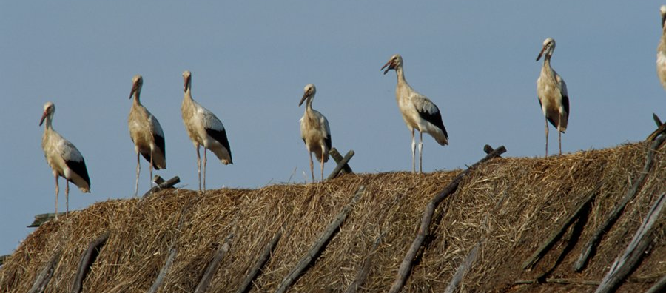
Monitoring rehabilitowanych bocianów białych w Biebrzańskim Parku Narodowym

Slide 2
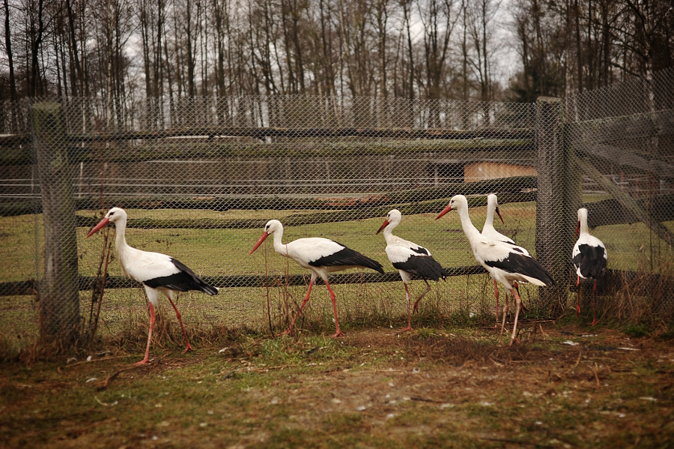
Bociany w ośrodku rehabilitacji
Do Ośrodka Rehabilitacji Zwierząt na Grzędach trafia rocznie około 25-40 bocianów białych
54% bocianów opuszcza ośrodek po zakończeniu rehabilitacji. W latach 2016-2018 do natury powróciło 55 osobników (5 ptaków dorosłych i 50 młodych).
Notes:
Średnia liczba powrotów do natury w latach 2016-2018 to 54%: 15/25, 25/38, 15/39 (60, 66, 38%)

Slide 3
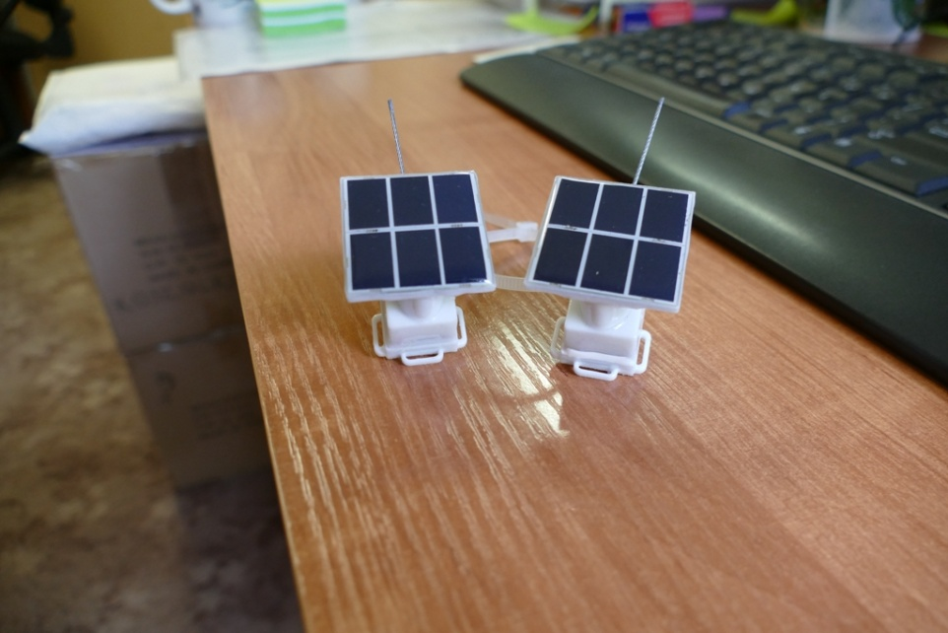

Monitoring efektów rehabilitacji w ramach projektu LIFE
W ramach projektu LIFE15 NAT/PL/000728 „Ochrona bociana białego w dolinach rzecznych wschodniej Polski” zakupiliśmy 6 nadajników GPS-GSM, które dotychczas otrzymało 11 osobników. Zaobrączkowano też XX bocianów.

Slide 4
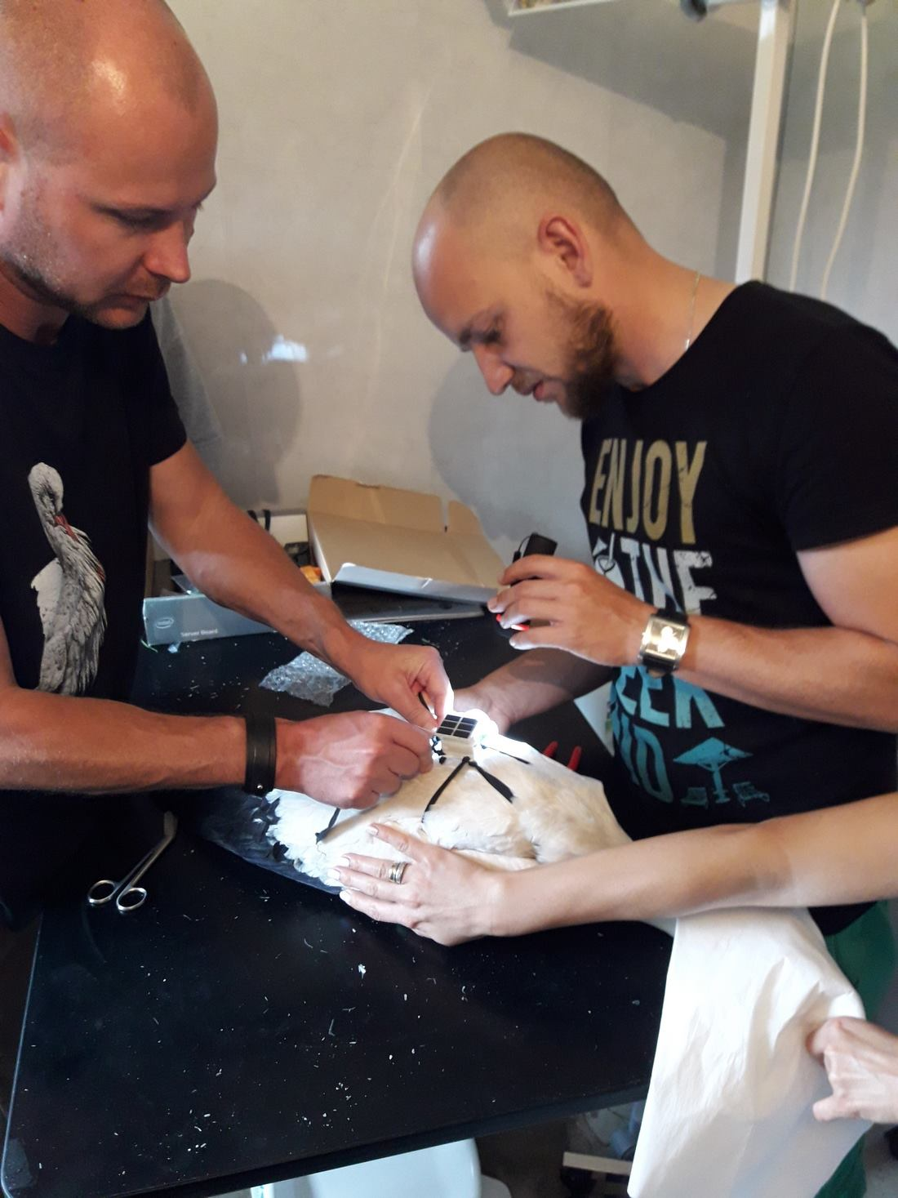
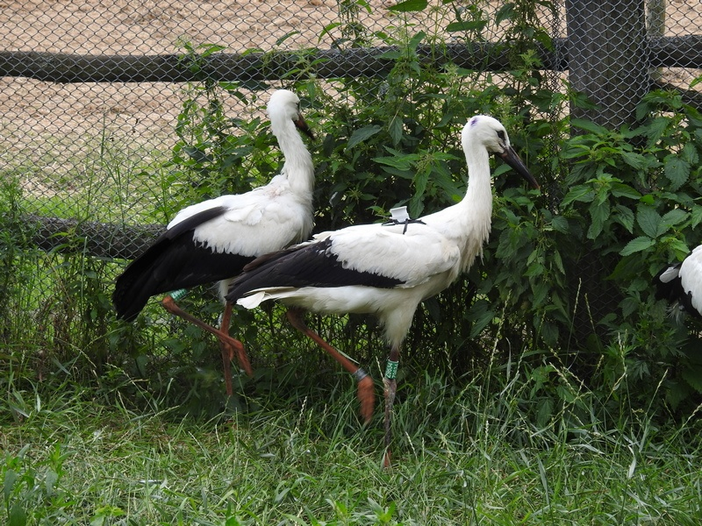


Slide 5
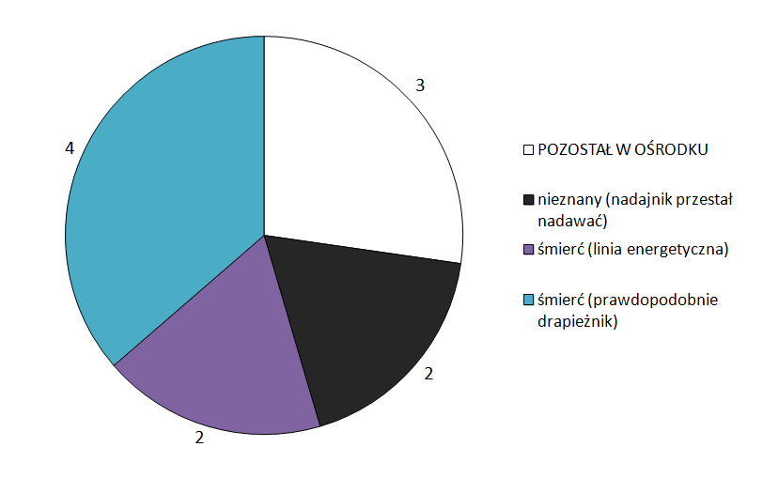

Wyniki

Slide 6
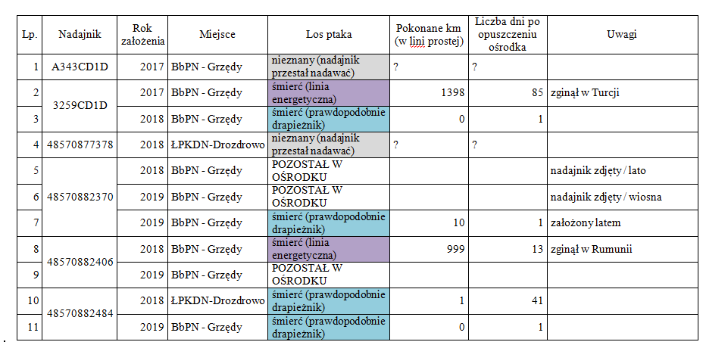

Slide 7
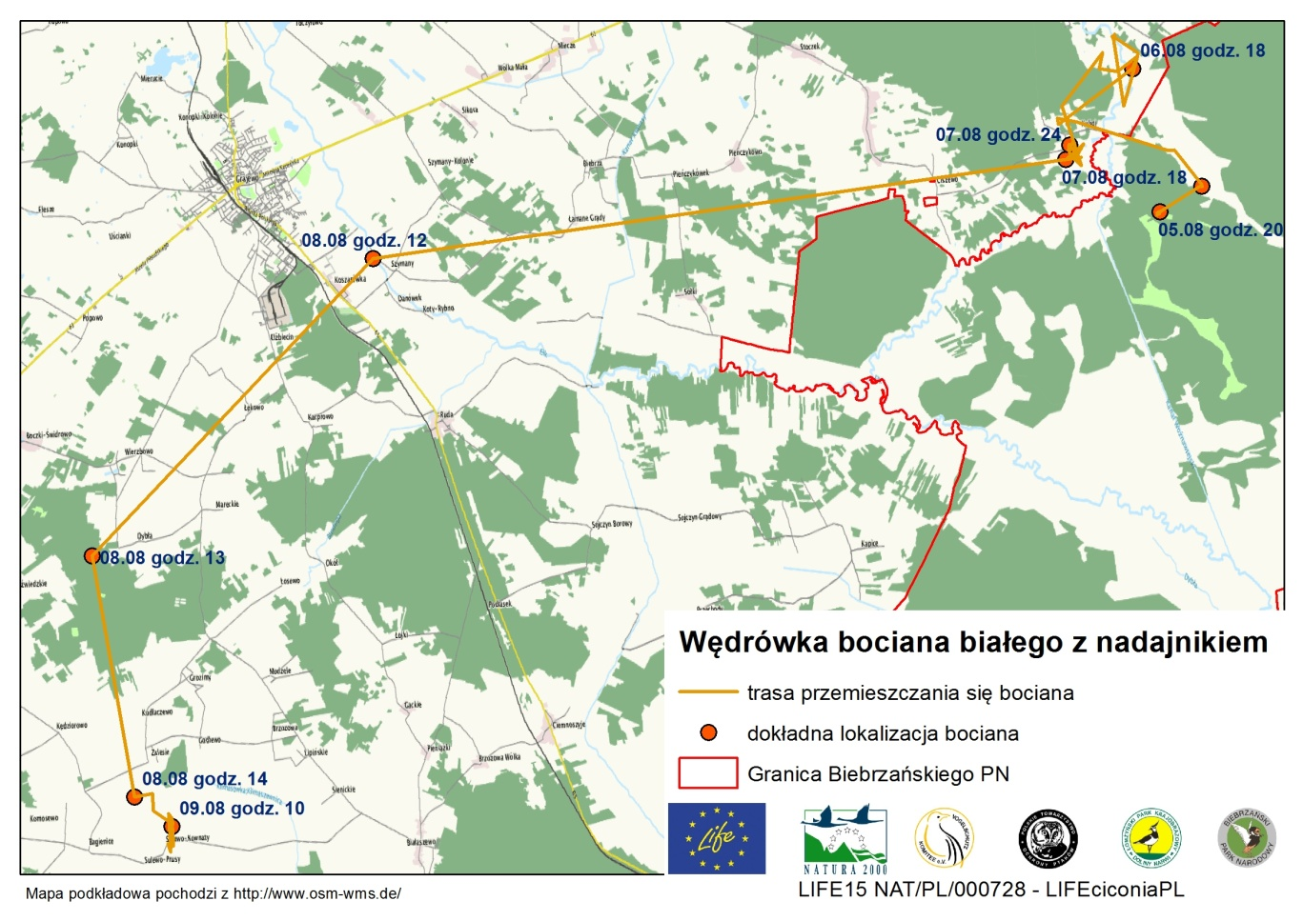
Najciekawsze wyniki
05.08.2017 – opuszczenie ośrodka rehabilitacji
06.08-11.09 – bocian przemieszcza się na niewielki odległości od kilku do ok. 30 km dziennie, robiąc postoje trwające od kilku do 22 dni. Dołączył do grupy innych bocianów
Notes:
1.09 Adam widział go w grupie z 7 innymi bocianami, młodymi i dorosłymi

Slide 8
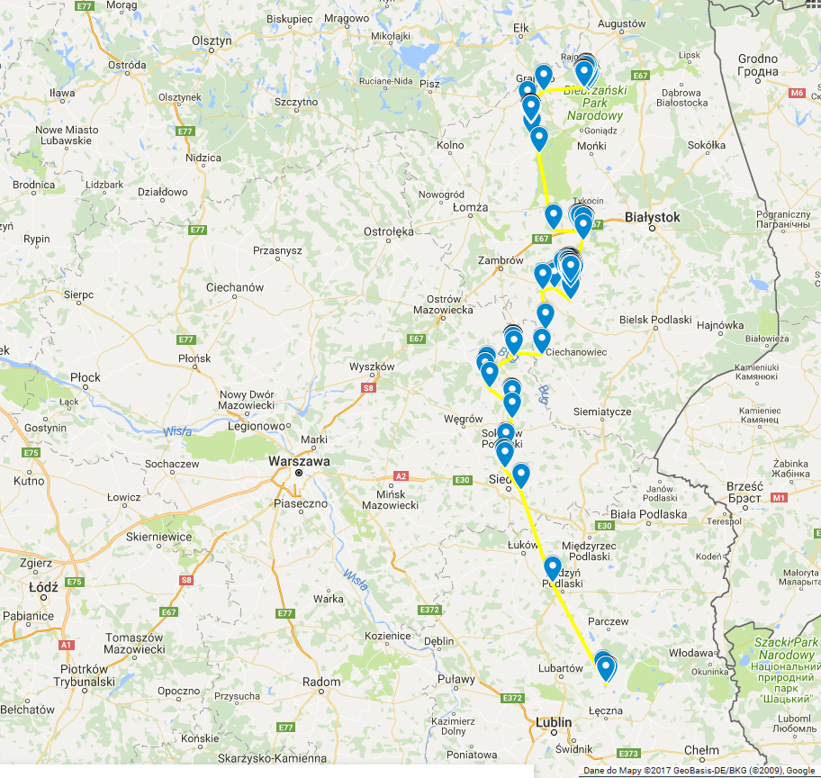
12.09.2017 – rozpoczyna wędrówkę na południe, przelatuje 100 km, nocuje k. Lublina
13.09 – przelatuje 245 km, opuszcza Polskę, nocuje k. Lwowa
14.09 – 1 dzień odpoczynku
15.09 – kontynuuje migracje, pokonuje 390 km, dociera do NE Rumunii
Notes:
1.09 Adam widział go w grupie z 7 innymi bocianami, młodymi i dorosłymi

Slide 9
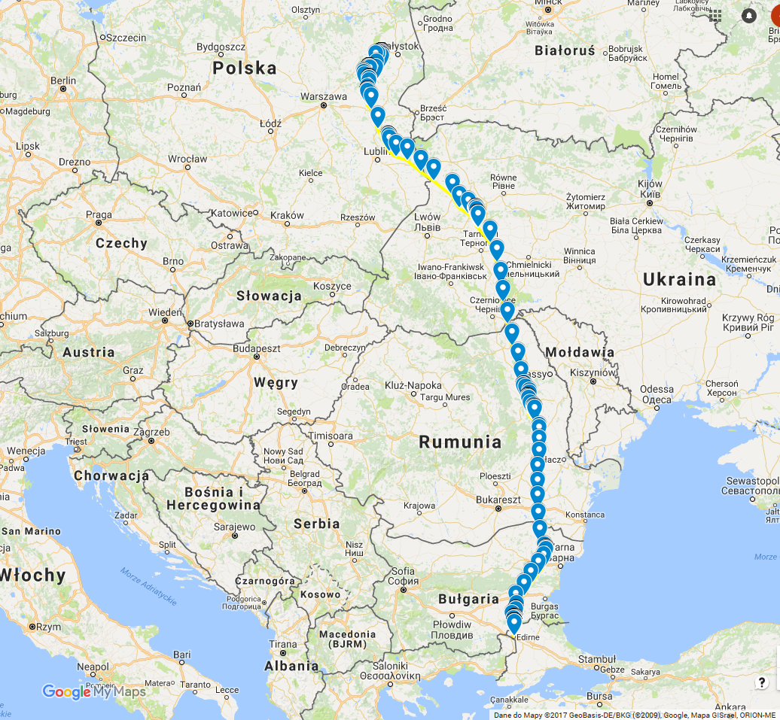
16-17.09 – 2 dni odpoczynku
18.09 – przelatuje 330 km do NE Bułgarii
19.09 – przelatuje 160 km na pogranicze Bułgarii i Turcji
20.09 – pokonuje zaledwie 20 km a 21.09 – 10 km
Notes:
1.09 Adam widział go w grupie z 7 innymi bocianami, młodymi i dorosłymi

Slide 10
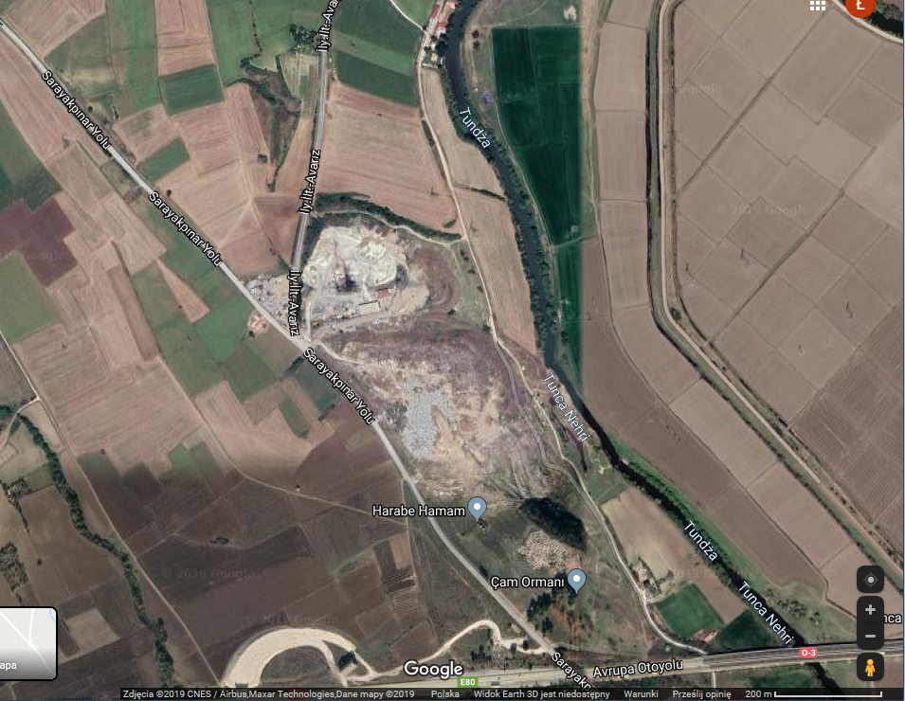
22.09-22.10 przerwa w migracji w Turcji na wysypisku śmieci
Notes:
1.09 Adam widział go w grupie z 7 innymi bocianami, młodymi i dorosłymi

Slide 11
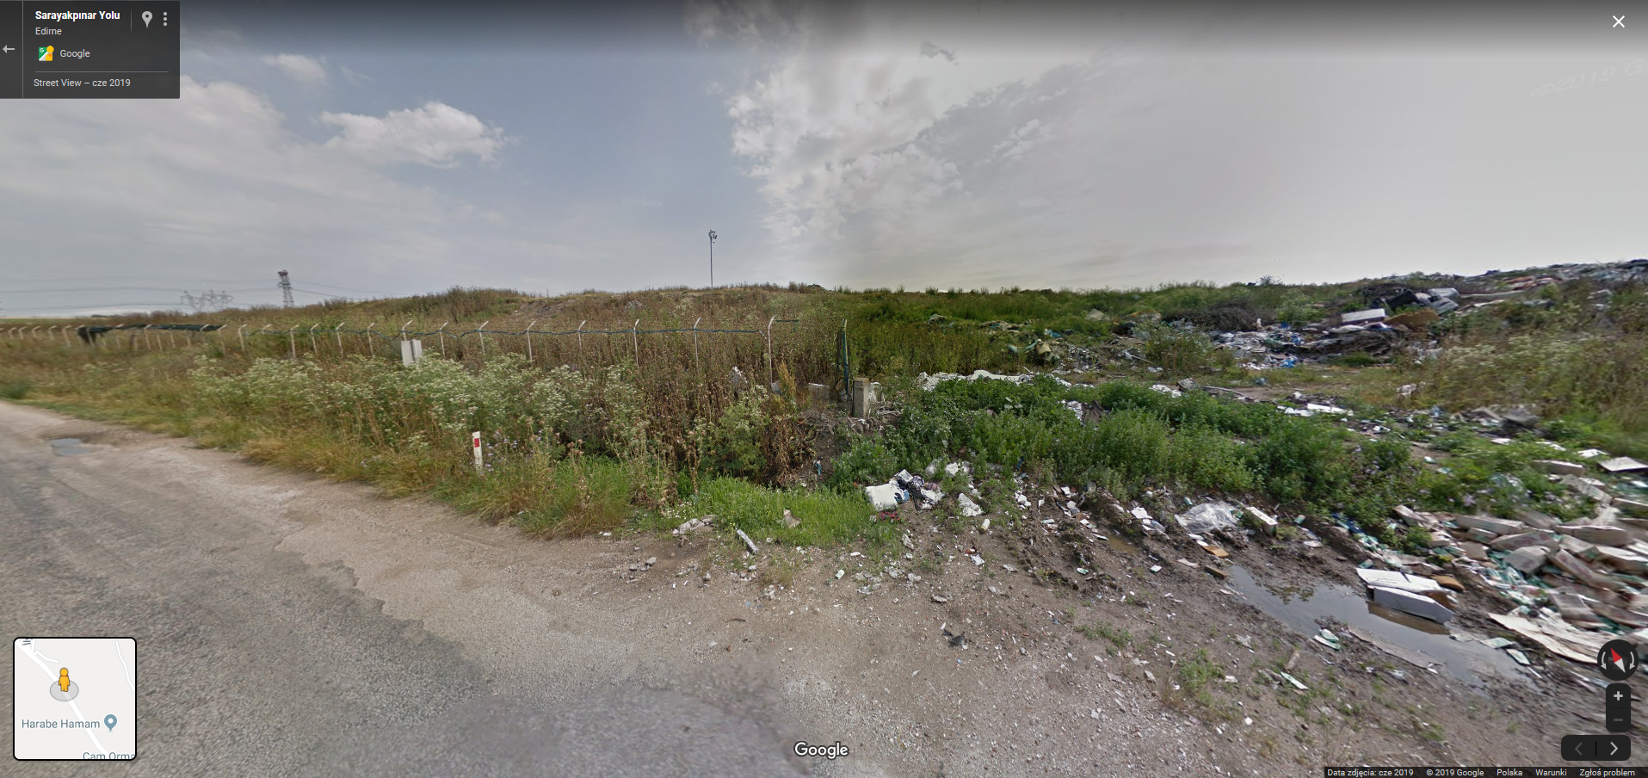
Notes:
1.09 Adam widział go w grupie z 7 innymi bocianami, młodymi i dorosłymi

Slide 12
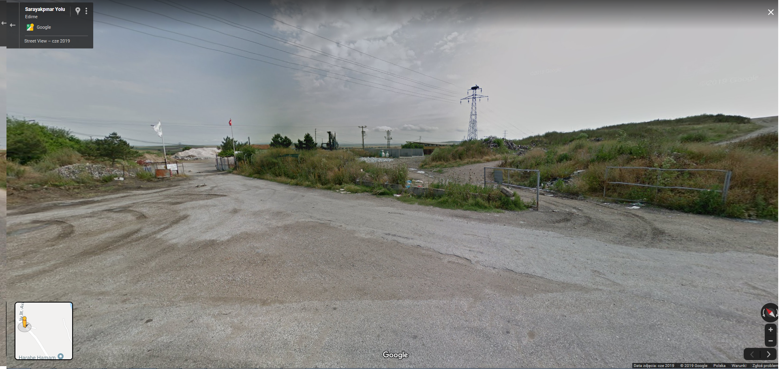
Notes:
1.09 Adam widział go w grupie z 7 innymi bocianami, młodymi i dorosłymi

Slide 13
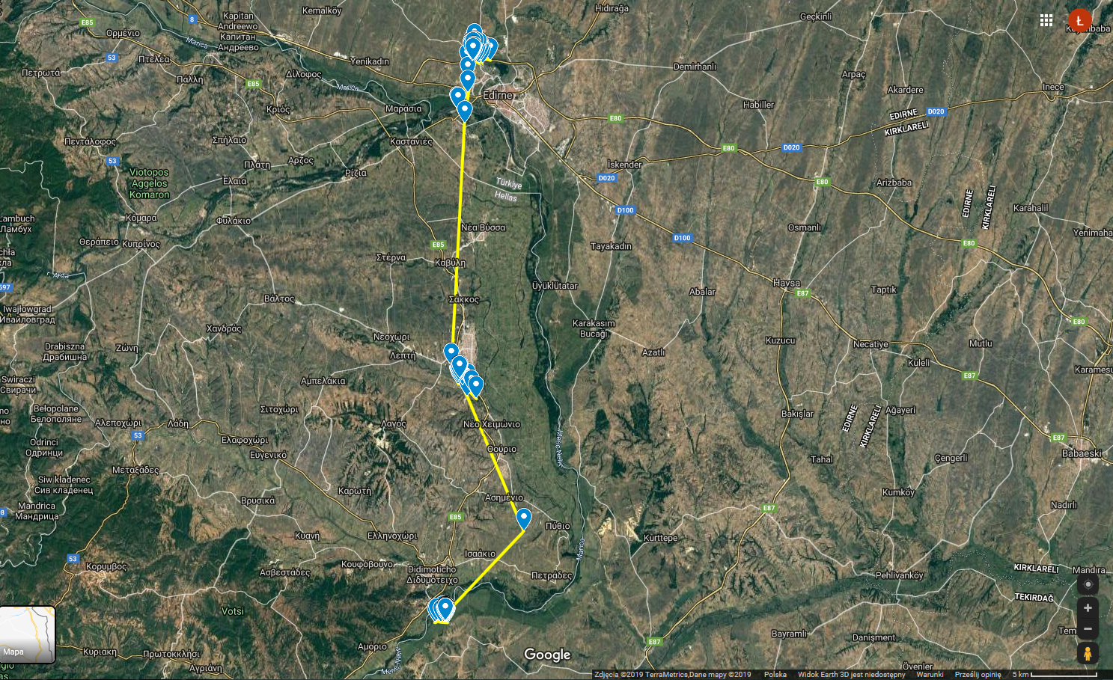
22.10 – przelatuje 20 km do Grecji, gdzie zostaje do 25.10
26.10 – przelatuje 20 km, powraca do Turcji, gdzie ginie porażony prądem
Łącznie przez 85 dni poza ośrodkiem rehabilitacji pokonuje 1398 km (w linii prostej), max. prędkość 49 km/h
Notes:
1.09 Adam widział go w grupie z 7 innymi bocianami, młodymi i dorosłymi

Slide 14
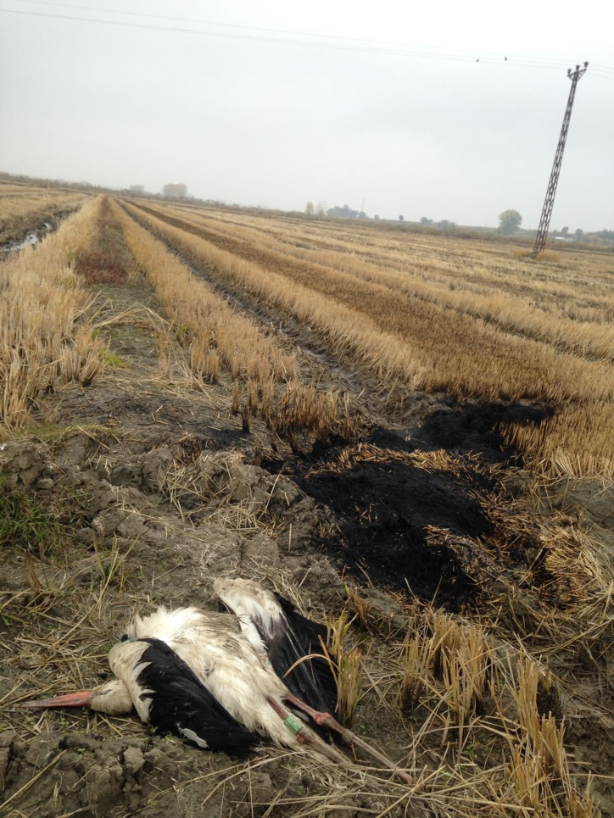
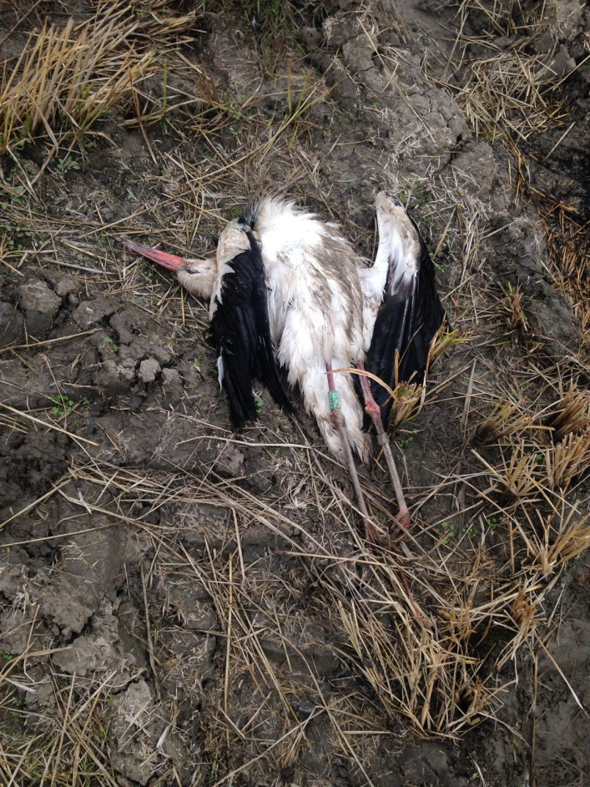
Notes:
1.09 Adam widział go w grupie z 7 innymi bocianami, młodymi i dorosłymi

Slide 15
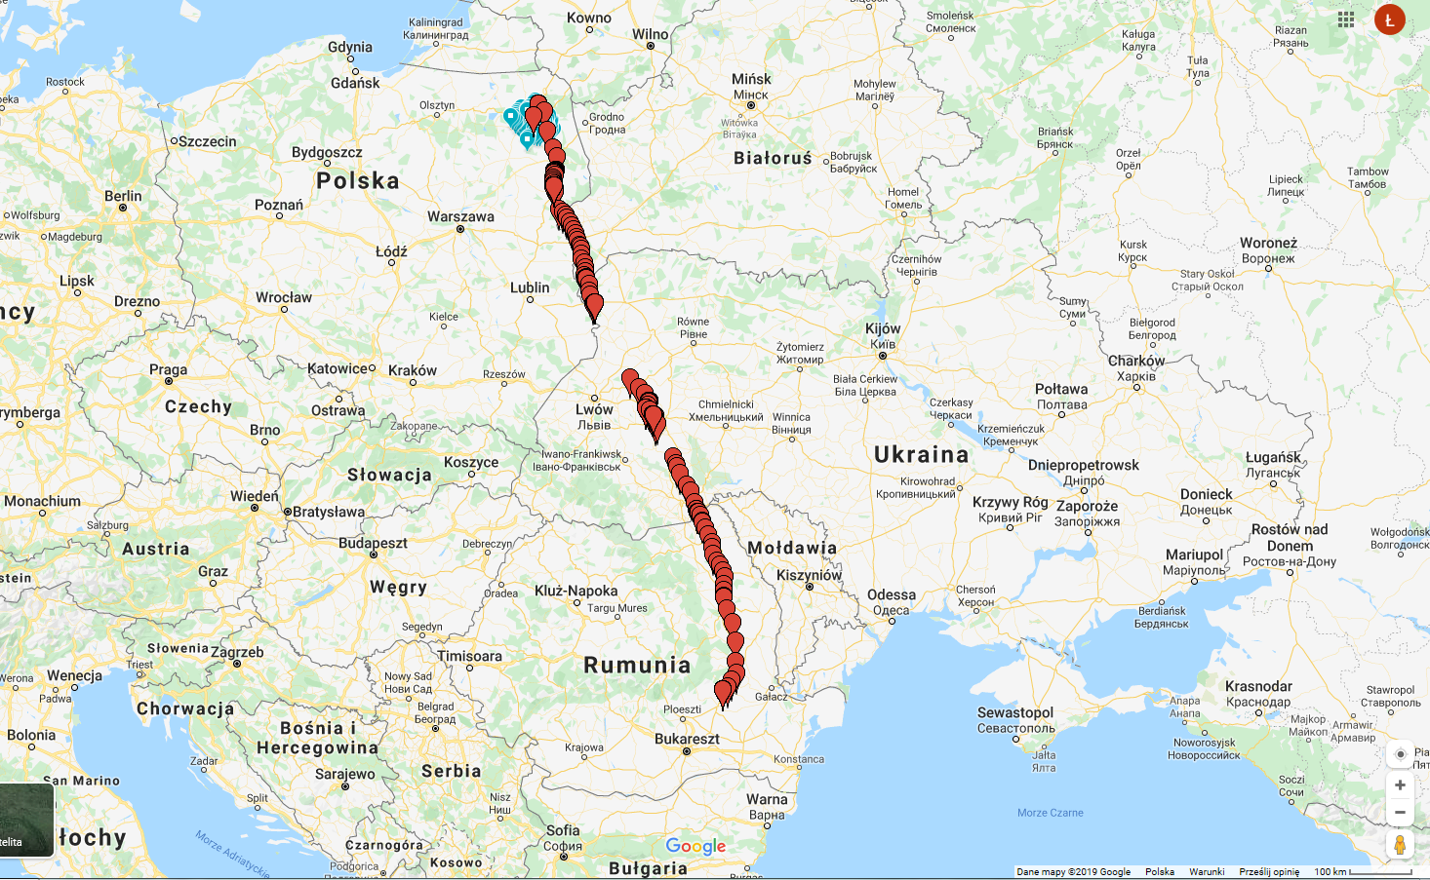
22.08 – opuszcza ośrodek i rozpoczyna migrację; 105 km, nocuje k. Bielska Podlaskiego
23.08 – przelatuje 30 km, po czym wraca się 10 km i zostaje na miejscu do 26.08
27.08 – przelatuje 150 km, wylatuje z Polski leci wzdłuż Bugu po stronie białoruskiej i ukraińskiej
28.08 – leci 45 km i nocuje znów w Polsce
Notes:
1.09 Adam widział go w grupie z 7 innymi bocianami, młodymi i dorosłymi

Slide 16
29.08 – leci 180 km, nocuje k. Tarnopola (Ukraina)
30.08 – 1.09 – w 3 dni robi łącznie 50 km
2.09 – przelatuje do Rumuni, 160 km
3.09 - migruje135 km
4.09 – przelatuje 175 km; ok. 30 km przed Bukaresztem ginie porażony prądem
Notes:
1.09 Adam widział go w grupie z 7 innymi bocianami, młodymi i dorosłymi

Slide 17
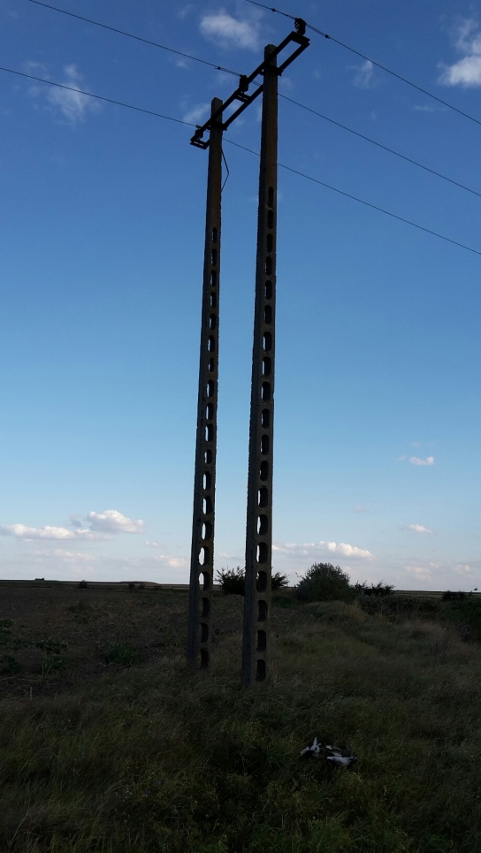
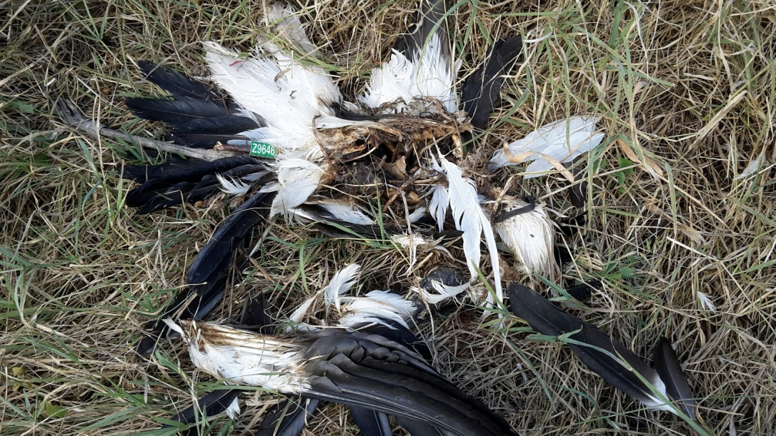
Notes:
1.09 Adam widział go w grupie z 7 innymi bocianami, młodymi i dorosłymi

Slide 18
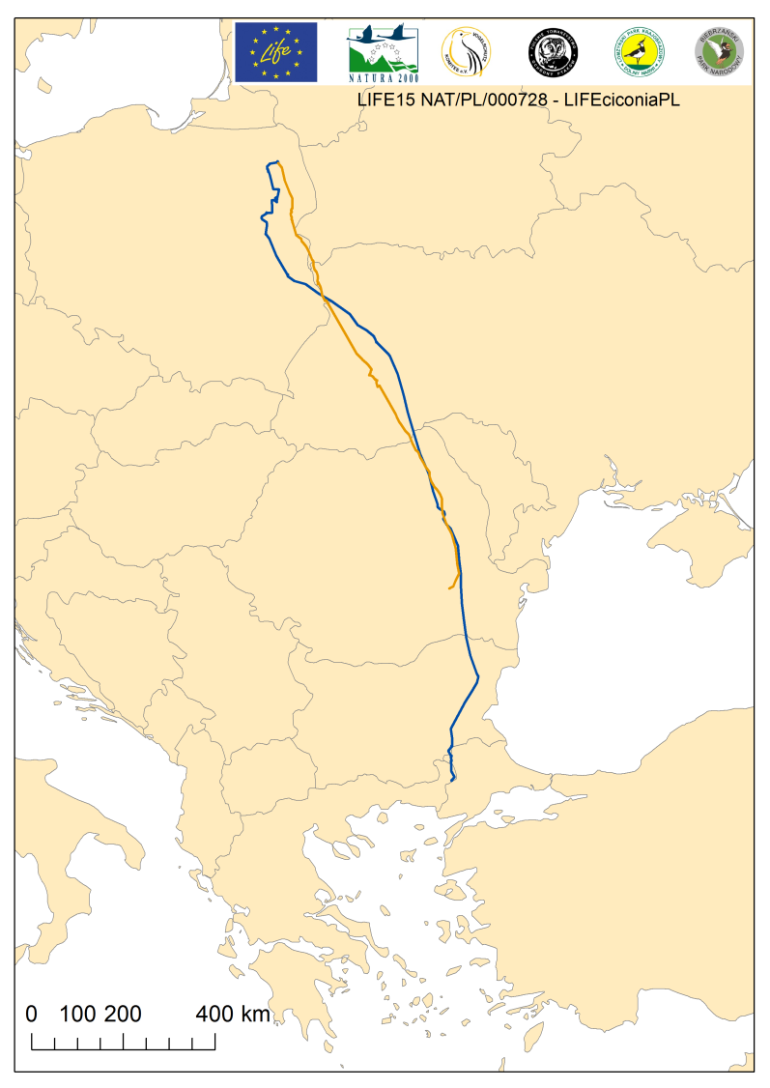
Notes:
1.09 Adam widział go w grupie z 7 innymi bocianami, młodymi i dorosłymi

Slide 19
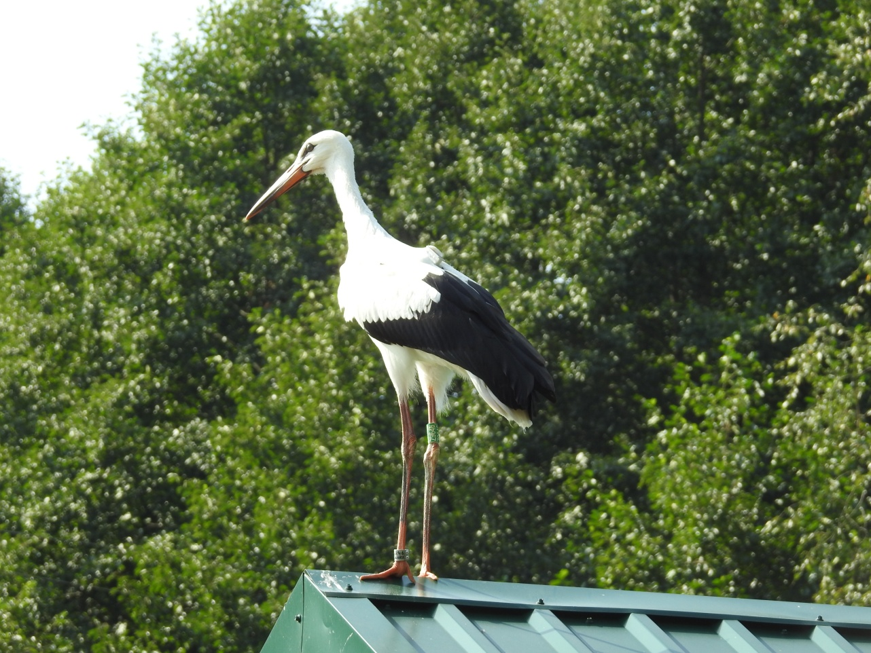
Obrączki
W ramach projektu w latach 2017-2019 zaobrączkowano 27 bocianów.
Przed projektem, w latach 2008-2016 zaobrączkowano 64 bociany (razem 91 os.)
Obrączkarz: Krzysztof Henel

Slide 20
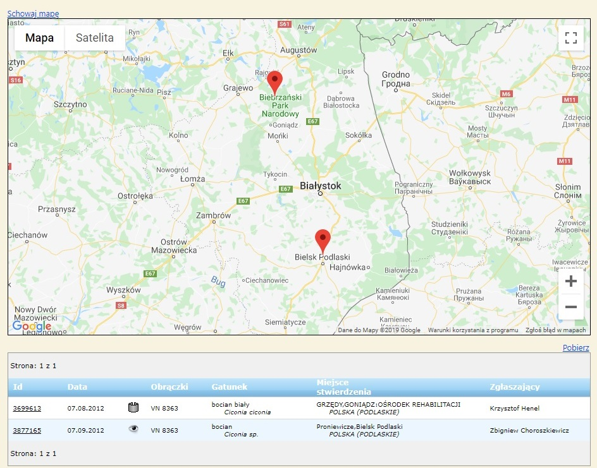
7.09.2012 – znaleziony martwy k. Bielska Podlaskiego (kolizja z pojazdem)

Slide 21
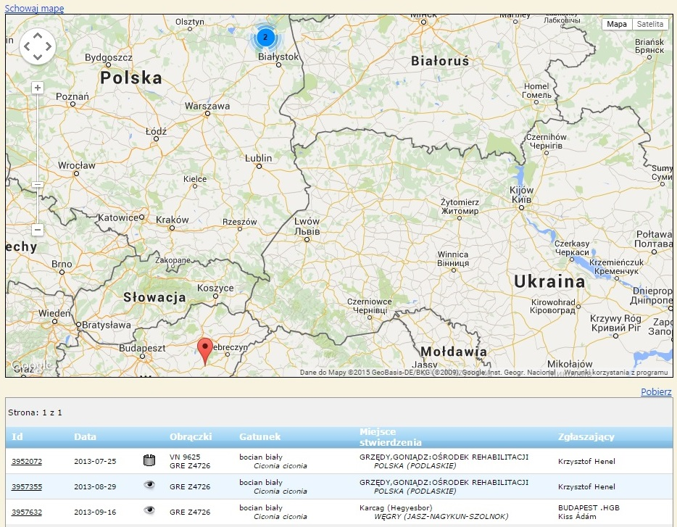
16.09.2013 – widziany żywy na Węgrzech

Slide 22
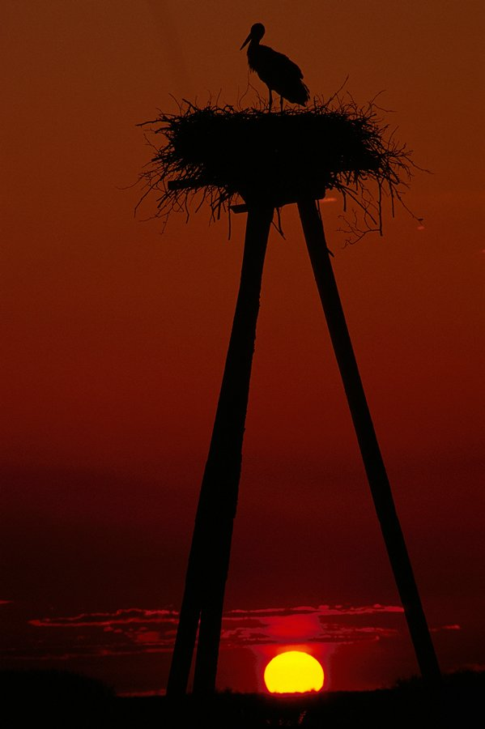

Dziękuję uprzejmie za uwagę

